Slide 1
Semesterarbeit:
Implementierung einer Anwendung für dreidimensionale Topologieoptimierung in Kratos Multiphysics
25. Januar 2021
Student: Philipp Hofer
Betreuer unibz: Dr.-Ing. Erich Wehrle
Veit Gufler, M.Sc.
Betreuer TUM Fabian Sturm, M.Sc.

Slide 2
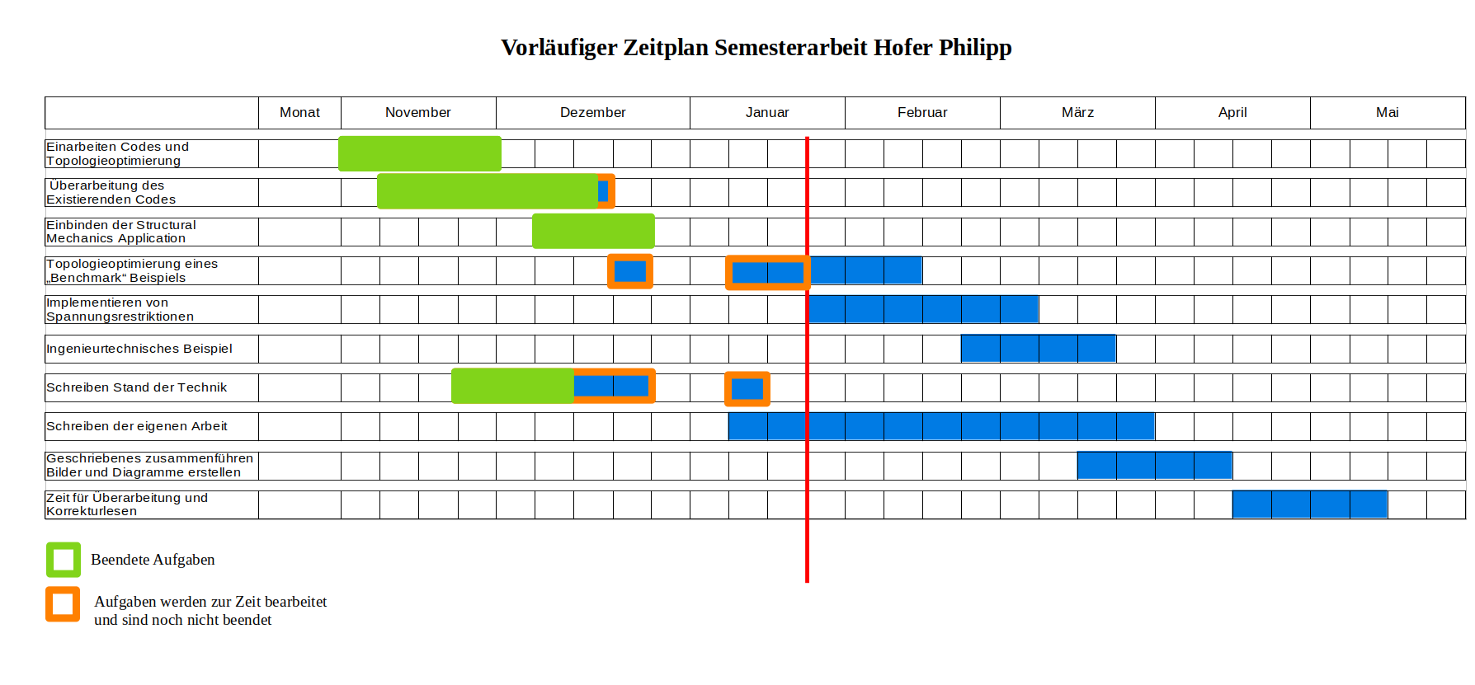

Slide 3
Aktueller Stand:
Structural Mechanics Application ist nun anstatt Solid Mechanics Application im Code eingebunden.
Kompilieren der bestehenden TopolopyOptimizationApplication.
TopOpt ist aufrufbar in Python.
Ausarbeitung der Gestaltung des Codes, weicht etwas vom Code des Statik Lehrstuhles ab.

Slide 4
Aktueller Stand:
Derzeitiges „Hauptproblem“:
  Ansatz: Berechnung der Nachgiebigkeit durch Simulieren der Verformung und durch „Änderung“ der Steifigkeitsmatrix.
  Deshalb wird zum einen eine „verformte“ Structure aufgebaut und zum anderen die Änderung der Steifigkeitsmatrix berechnet.
  Sensitivität wird berechnet.
  Konvergiert die Funktion?

Slide 5

Ausblick:
Berechnung des ersten Beispiels.
Gestaltung des Codes: Wie könnte die Erweiterung des Codes für nicht lineare Probleme aussehen?
Verwenden von anderen Optimierungsverfahren (MMA).
Erstellen eines Einheitsbeispiels.

Slide 6
Fragen?
Auf welchen Termin setzten wir unser nächstes Treffen an?

